Slide 1


Doppio diploma UniTS-KU Leuven

Slide 2
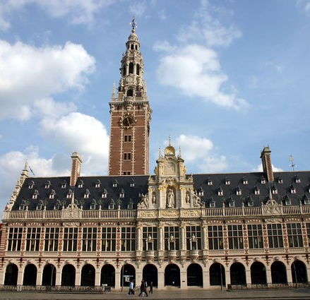
Vantaggi principali
Conseguimento di due diplomi di laurea triennale
Diplomi riconosciuti sia in Italia che in Belgio
Opportunità di studiare per un intero anno accademico presso una delle università più prestigiose d’Europa (59 posto nel mondo secondo il Global Employability University Ranking)
Tirocinio in Belgio
Maggiori possibilità di proseguire con la magistrale in Belgio o nei Paesi Bassi

Slide 3

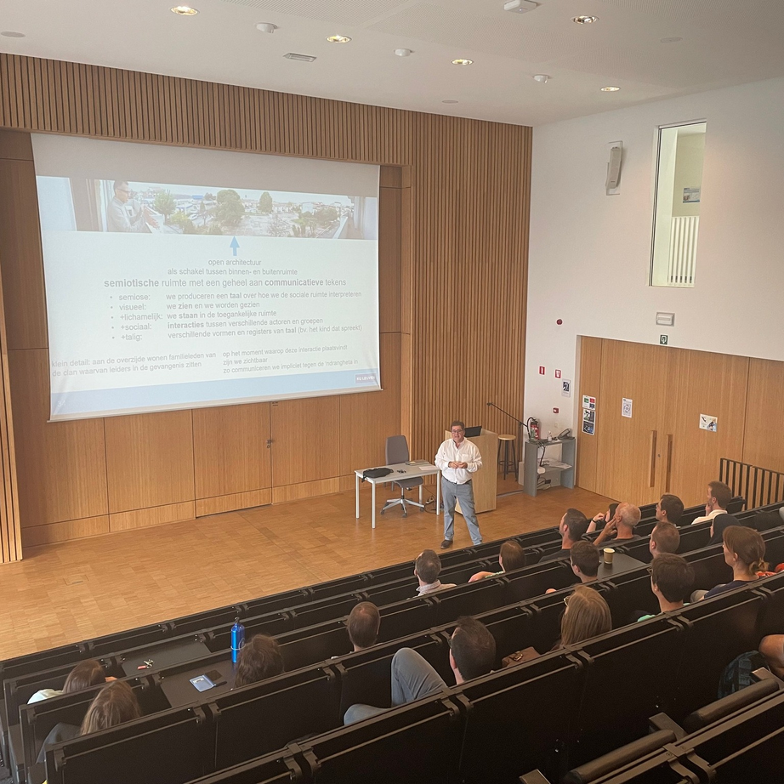

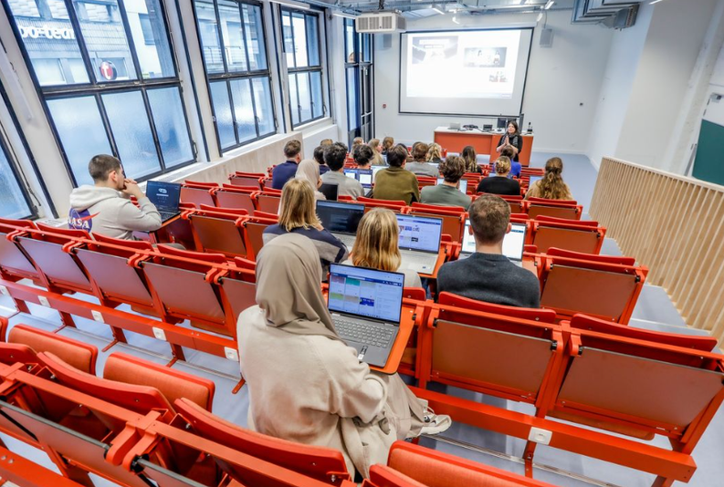
KU LEUVEN –
CAMPUS OPERA (ANTWERPEN)
Saranno selezionati per il doppio diploma al massimo 7 studenti

Slide 4
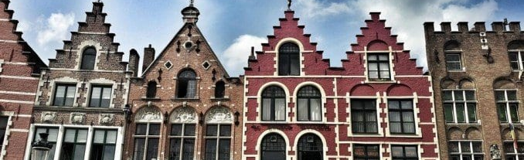
Prima della selezione
Precandidatura: 30 giugno
Colloquio di selezione: inizio ottobre, in genere la settimana prima dell’inizio delle lezioni
Media minima per potersi candidare: minimo 26/27 per tutti gli esami sostenuti
60 CFU devono essere sostenuti prima del 10 settembre
L’esame di neerlandese (lingua, traduzione e orale) deve essere sostenuto prima di metà settembre e deve essere stato superato con un voto minimo di 27

Slide 5

Raccomandazione per la preselezione
Evitare di inserire al primo anno nel piano di studi i 12 CFU a scelta

Slide 6
Documenti utili
Il modulo di precandidatura deve essere scaricato, compilato e inviato via email alla Segreteria Didattica (sig.ra Serena Castro) entro il 16 settembre del primo anno di iscrizione dello studente. Vanno allegati anche:
curriculum vitae (modello europeo, datato e firmato, in italiano);
doppia lettera motivazionale, in neerlandese e italiano;
fotocopia di carta d’identità valida.
Entro il 16 settembre gli studenti invieranno alla segreteria (e in cc alle prof.sse Gentile e Braem) anche una copia del libretto online (esse3), che attesti il numero di cfu acquisito con relativi voti.

Slide 7
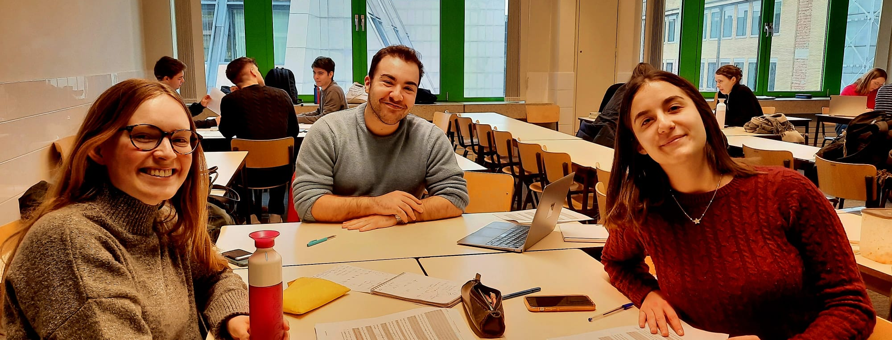
Colloquio di selezione
Interamente in neerlandese
Consiglio: cercate un tandem o trascorrete una parte delle vacanze estive nei Paesi Bassi o in Belgio. Il voto dell’esame orale pesa molto sulla selezione

Slide 8
Dopo la selezione
Gli studenti UniTS frequentano nei primi due anni i corsi della struttura di appartenenza (Dipartimento IUSLIT – Sezione SSLMIT) e trascorrono il terzo anno ad Anversa (settembre - luglio/agosto dell’anno successivo).
Tutti gli esami del primo e del secondo anno devono essere superati entro il primo appello di settembre, perché il periodo di scambio non può essere interrotto per sostenere esami a Trieste.
Tutti gli esami del terzo anno devono essere sostenuti e superati ad Anversa.

Slide 9
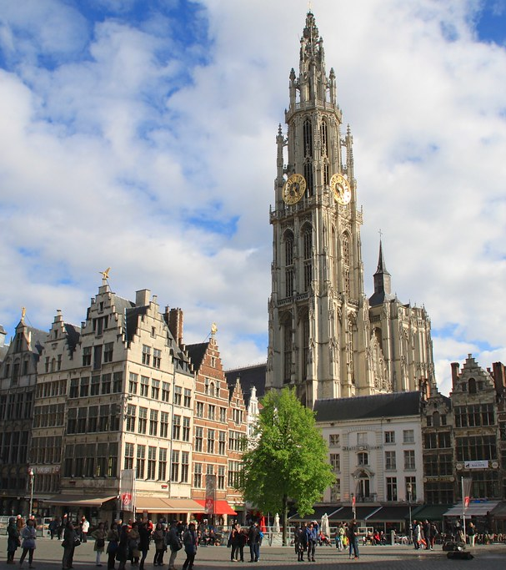
Percorso di studi
1° anno: 60 cfu
2° anno: 58 cfu - Insegnamenti previsti dal corso di studio di appartenenza + anticipazione del corso di Lingua e traduzione neerlandese III e del modulo di traduzione passiva del 2 anno della L2 (Scelta Studente, TAF D), i cui esami devono essere superati prima della partenza per Anversa.
3° anno: 76 cfu conseguiti in Belgio.

Slide 10
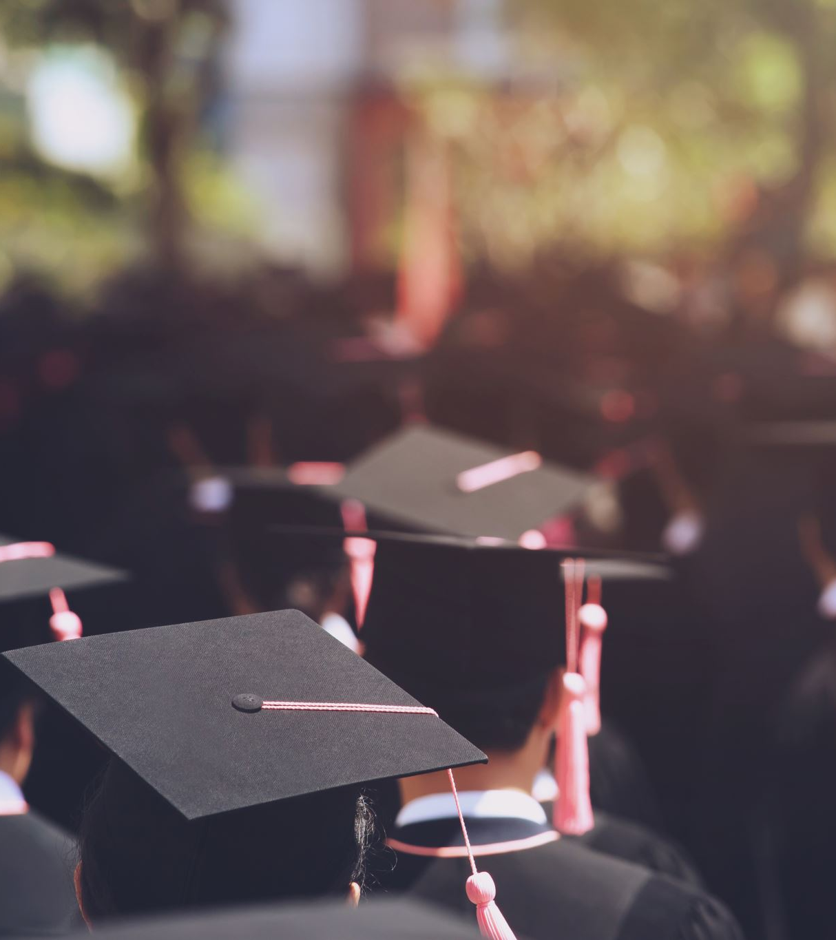
Tesi di laurea
Gli studenti si laureano secondo le modalità e la modulistica di UniTS
La tesi si scrive in italiano
Relatore della tesi: prof.ssa Gentile
Correlatore: un docente di KU Leuven. Non sono ammessi correlatori che non conoscono l’italiano

Slide 11





Tirocinio: possibili sedi

Slide 12
Borsa di studio
Bando Erasmus Studio dedicato esclusivamente ai doppi diplomi. In genere viene pubblicato verso marzo/aprile, DOPO il bando Erasmus Studio generale
Borsa Erasmus di 10 mesi
A carico degli studenti saranno le spese di vitto e alloggio presso l’università ospitante, nonché le spese di viaggio, assicurazione, trasporti locali, ecc. per l’intera durata del terzo anno.

Slide 13
Compilazione del learning agreement
Prima della partenza (possibilmente prima del 30 agosto)
Inizio lezioni ad Anversa: settembre
Si consiglia di contattare gli studenti dell’anno precedente al proprio per chiedere quali corsi conviene seguire

Slide 14
Contatti di riferimento
Per UniTS
Per KU Leuven
Paola Gentile
pgentile@units.it
Ufficio Mobilità Internazionale: outgoing.students@amm.units.it
Veerle Verschakelen (veerle.verschakelen@kuleuven.be)

